Slide 1
Projeto PROJ1 OOP
Matheus Peschke de Azevedo
RA 20396209

Slide 2

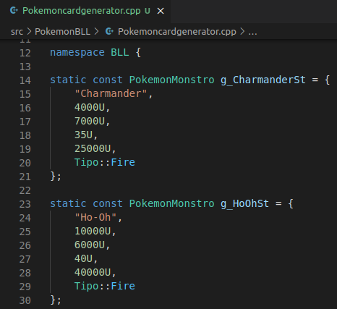
Cartas – Estruturas de Dados

Slide 3
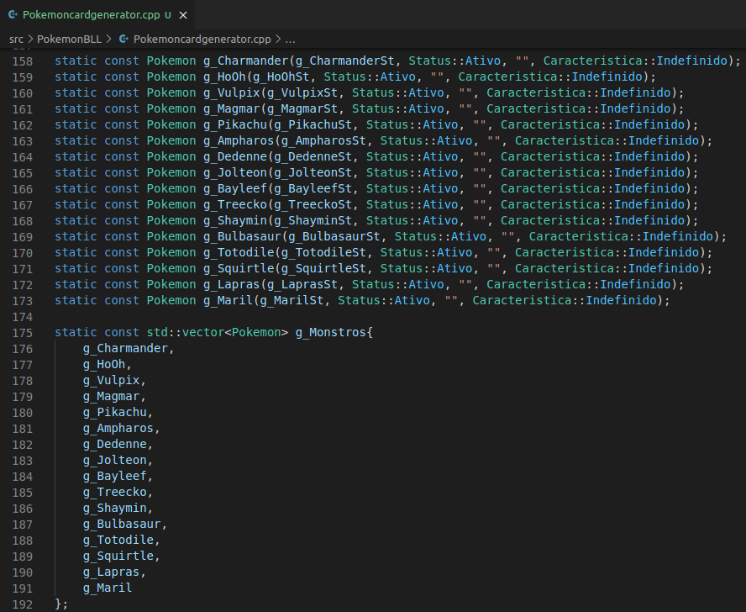
O ‘baralho’

Slide 4
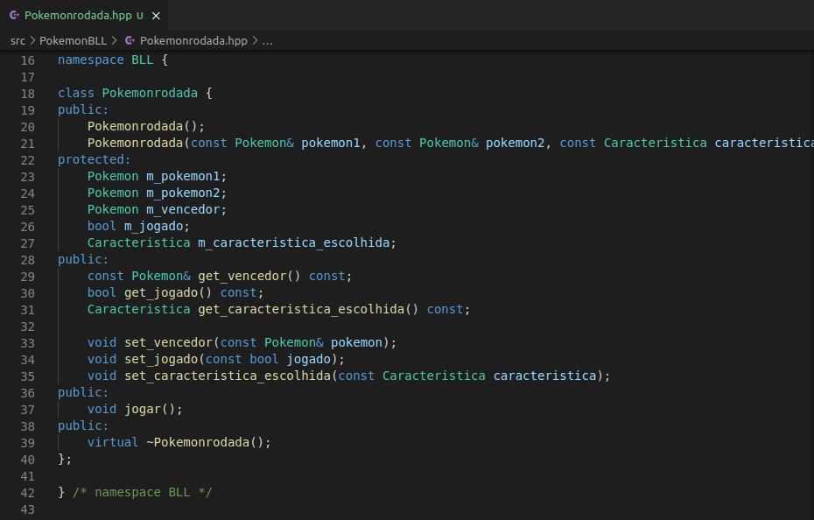
A rodada do jogo

Slide 5
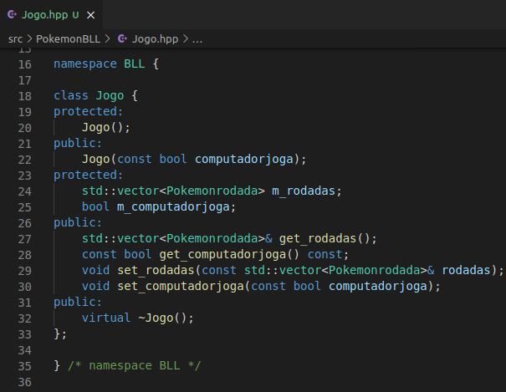
O jogo

Slide 6
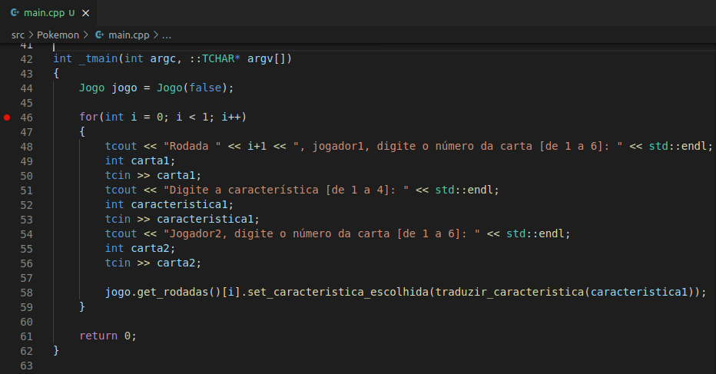
Execução do jogo

Slide 7
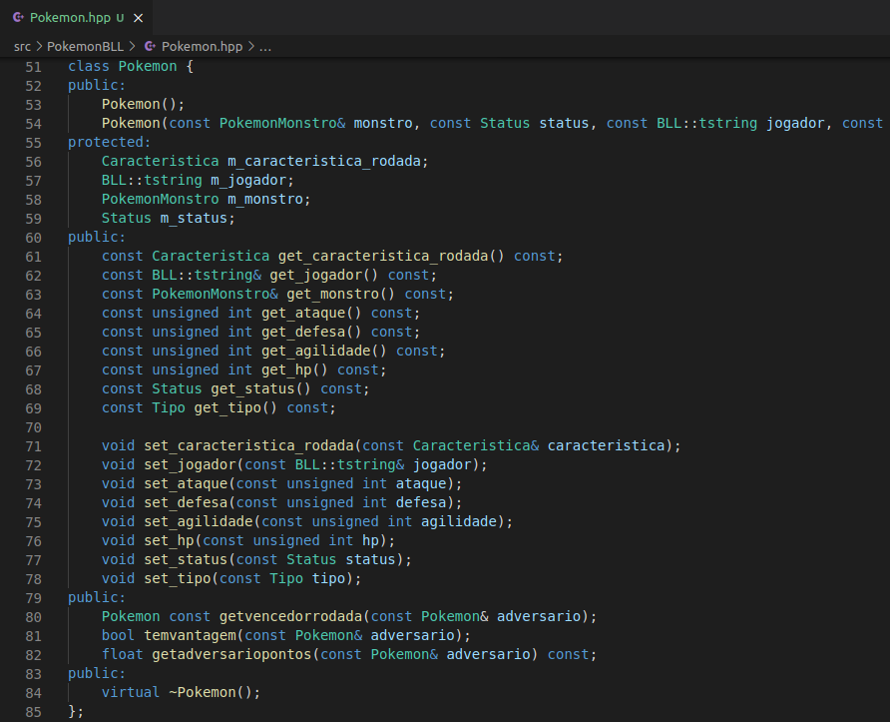
Definição de uma carta Pokemon

Slide 8
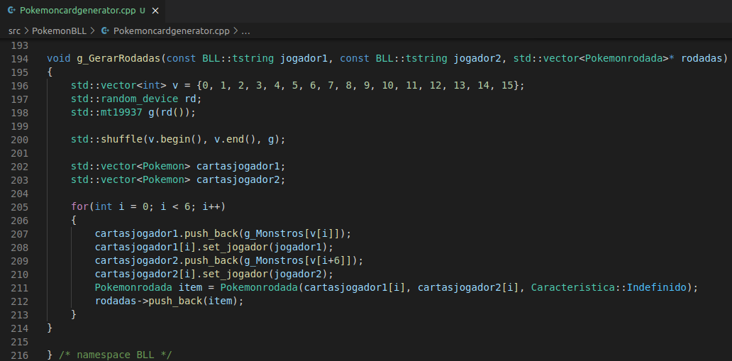
Embaralhando as cartas

